Slide 1
FKB CAMPUS · FIRMENKUNDENAKADEMIE · M12
CEO-Dialog & Nachfolge
Auf Augenhöhe mit dem Unternehmer – Nachfolge begleiten und gestalten
KOMPETENZFELD
KOMPETENZSTUFE
VERSION
K-03 Gesprächsführung & Beratung
Stratege
v0.3
Benedikt Zoller Coaching · FKB Campus · 2026
Trainer-Präsentation

Slide 2
LERNZIELE · M12
Was Sie heute mitnehmen
▸ Psychologische und strategische Dimensionen eines CEO-Dialogs analysieren und zwischen Statusgefühlen, Kontrollbedarf und echten Strategiefragen unterscheiden
▸ Systemische und zirkuläre Fragetechniken einsetzen, um latente Zukunftsängste aufzudecken und psychologische Sicherheit herzustellen
▸ Nachfolgeoptionen (familienintern, MBO, strategischer Verkauf, Stiftung) anhand von Unternehmensdaten und Unternehmerpersönlichkeit evaluieren und empfehlen
▸ Individualisiertes Nachfolgezeitkonzept (Roadmap 3–7 Jahre) mit Finanzierungs-, Steuer- und emotionalen Meilensteinen entwickeln
▸ Emotionale Bereitschaft eines Unternehmers zur Übergabe beurteilen und Loslasswiderstände konstruktiv adressieren
Benedikt Zoller Coaching · FKB Campus · M12

Slide 3
M12 · INHALT
Theorie-Input: Das CEO-Gespräch – Mindset und Vorbereitung
DEN ERSTEN SCHRITT GEHEN: WIE INITIIERT MAN DAS CEO-GESPRÄCH BEI EINEM BESTANDSKUNDEN?
Drei bewährte Einstiegs-Anlässe:
PSYCHOLOGISCHE SICHERHEIT ALS GESPRÄCHSGRUNDLAGE
▸ Gleichwertigkeit: „Ich bin nicht hier, um Sie zu prüfen oder zu belehren, sondern um gemeinsam zu schauen, was für Ihre Zukunft sinnvoll ist."
▸ Vertraulichkeit: „Was Sie mir anvertrauen, bleibt zwischen uns."
▸ Kompetenz: Subtile Signale, dass der FK das Nachfolge-Thema ernst nimmt und Erfahrung hat.
DAS BOARD-ROOM-MINDSET
▸ Nicht unterordnend sprechen („Ich möchte ja nicht in Ihre Geschäfte reingrätschen, aber…") → stattdessen direkt: „Das habe ich in ähnlichen Fällen anders gesehen. Darf ich dazu eine Frage stellen?"
▸ Eigene Expertise einbringen ohne Demut: „Nachfolgen begleite ich seit Jahren. Wir sehen dabei Muster, die nicht sofort auffallen."
▸ Produktiven Widerspruch anbringen, wenn nötig: „Das ergibt für mich weniger Sinn, weil … Was denken Sie dazu?"
VORBEREITUNGS-CHECKLISTE FÜR DEN CEO-DIALOG
Benedikt Zoller Coaching · FKB Campus · M12

Slide 4
M12 · INHALT
Theorie-Input: Fragetechniken auf Strategieebene
SYSTEMISCHE FRAGEN (JENSEITS VON SPIN)
Systemische Fragen machen die Vernetzung von Elementen sichtbar:
▸ „Wie hängt Ihre Nachfolgeplanung mit der Situation Ihrer Kinder zusammen?"
▸ „Welche Rolle spielt Ihr Unternehmen in Ihrem Selbstverständnis – und was würde sich ändern, wenn Sie es übergeben?"
▸ „Welche Stakeholder (Mitarbeiter, Familie, Kunden, Bank) haben ein Interesse an einer Nachfolge – und wo könnte es Konflikte geben?"
Zirkuläre Fragen (Penn, 1982 ) erforschen, wie andere den Unternehmer und sein Dilemma wahrnehmen:
▸ „Wie würde Ihr ältester Sohn die aktuelle Situation beschreiben – denken Sie?"
▸ „Was würde Ihr engster Mitarbeiter sagen, wenn ich ihn fragen würde, ob er eine Übergabe an Ihren Sohn für sinnvoll hält?"
▸ „Wenn wir in fünf Jahren hier säßen und Sie hätten die Nachfolge geregelt: Wie hätte Ihr Ehepartner den Prozess erlebt?"
Zirkuläre Fragen decken implizite Ängste und Blockaden auf, ohne direkt zu fragen: „Haben Sie Angst vor Kontrollverlust?"
LÖSUNGSORIENTIERTE ZUKUNFTSFRAGEN (DE SHAZER, 1985)
Die lösungsorientierte Gesprächsführung hilft, den Unternehmer aus Lähmung oder Verdrängung herauszuholen:
Benedikt Zoller Coaching · FKB Campus · M12

Slide 5
M12 · INHALT
Theorie-Input: Nachfolge-Typen und Prozess im Überblick
DIE VIER HAUPTNACHFOLGEARTEN
NACHFOLGEPROZESS – FÜNF PHASEN
Erfolgreiche Unternehmernachfolgen benötigen empirisch 3–7 Jahre Vorlaufzeit (IfM Bonn, 2016 ):
REGULATORISCHE ECKPUNKTE (ORIENTIERUNGSRAHMEN)
Der FK zeigt dem Unternehmer die wichtigsten Felder auf und verweist an Spezialisten:
▸ Erbschaftsteuer / Schenkungsteuer: § 13a ErbStG regelt die Begünstigungen für Betriebsvermögen bei familieninterner Übergabe (Verschonungsabschlag 85 %; Optionsverschonung 100 %; Behaltensfristen 5 bzw. 7 Jahre). Der persönliche Freibetrag nach § 16 Abs. 1 Nr. 2 ErbStG beträgt 400.000 EUR je Elternteil und je Kind – d.h. ein Kind kann im Erbfall von beiden Elternteilen zusammen bis zu 800.000 EUR steuerfrei erhalten. Wichtig: Dieser Freibetrag kann alle 10 Jahre erneut genutzt werden – eine schrittweise Schenkung über mehrere Jahre kann daher steuerlich deutlich günstiger sein als eine Einmal-Übertragung. Hinweis: Diese Orientierungsinformation ersetzt keine steuerrechtliche Beratung – stets Steuerberater einbinden.
▸ Gesellschaftsrechtliche Fragen (GmbH-G, HGB): Sind Gesellschafterverträge aktuell? Gibt es Vorkaufsrechte?
→ Praxishinweis: Der Steuerberater als Gatekeeper
→ Strategische Partnerschaft statt Konkurrenz:
→ - Gemeinsame Termine mit Steuerberater und Kunden als Stärke positionieren, nicht als Verlust von Kontrolle
→ - Dem Steuerberater nützliche Informationen geben (Finanzierbarkeits-Check), ohne das Mandat anzutasten
→ - Aufbau einer längerfristigen Beziehung: Steuerberater im Kammerbezirk kennenlernen, z.B. über IHK-Veranstaltungen oder gemeinsame Unternehmer-Foren
Benedikt Zoller Coaching · FKB Campus · M12

Slide 6
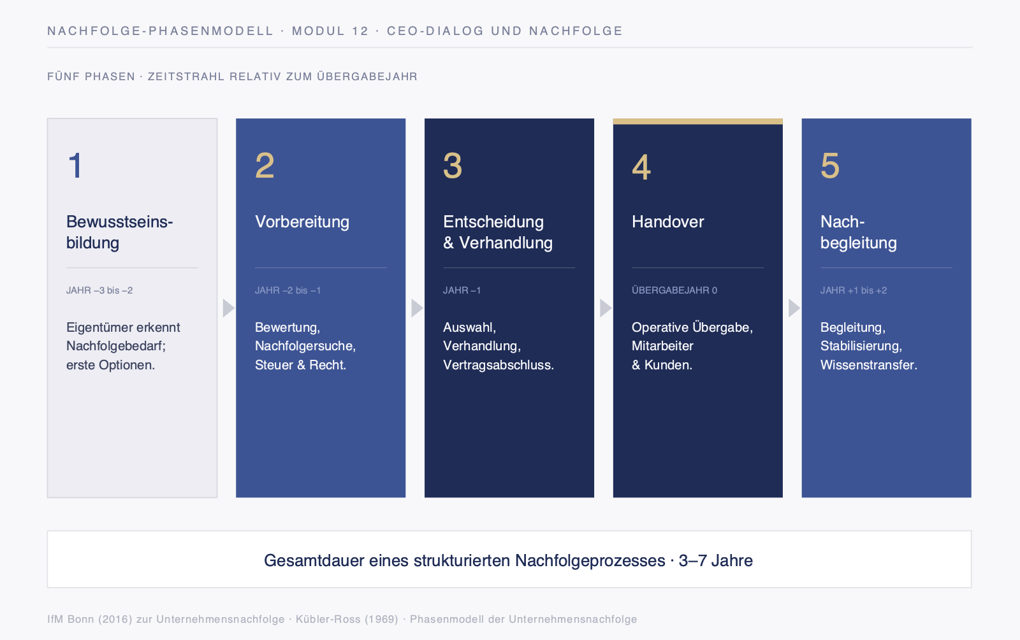
M12 · SCHAUBILD
Nachfolge-Phasenmodell
Benedikt Zoller Coaching · FKB Campus · M12
Schaubild

Slide 7
M12 · INHALT
Theorie-Input: Die emotionale Dimension der Nachfolge
KONTROLLVERLUST UND IDENTITÄTSBEDROHUNG
Diese existenzielle Angst wird oft verdrängt oder rationalisiert. Psychologisch handelt es sich um einen Trauerprozess (adaptiert nach Kübler-Ross, 1969 ):
▸ Verleugnung: „Das Thema ist noch gar nicht aktuell."
▸ Widerstand: „Mein Sohn ist noch nicht bereit."
▸ Verhandeln: „Vielleicht mache ich noch ein paar Jahre."
▸ Trauer: Tiefe emotionale Aufarbeitung des Loslassens.
▸ Akzeptanz: Umgestaltung der Identität: „Ich bin jetzt Mentor."
Der FK, der diesen Prozess versteht, behandelt Loslasswiderstände nicht als Irrationalität, sondern als normal und bearbeitbar.
DAS VERMÄCHTNIS-DILEMMA
Viele Unternehmer tragen zwei widersprüchliche Wünsche:
▸ Kontrolle bewahren: „Nur ich kann das Unternehmen richtig führen."
▸ Vermächtnis hinterlassen: „Mein Lebenswerk soll weiterleben und florieren."
Benedikt Zoller Coaching · FKB Campus · M12

Slide 8
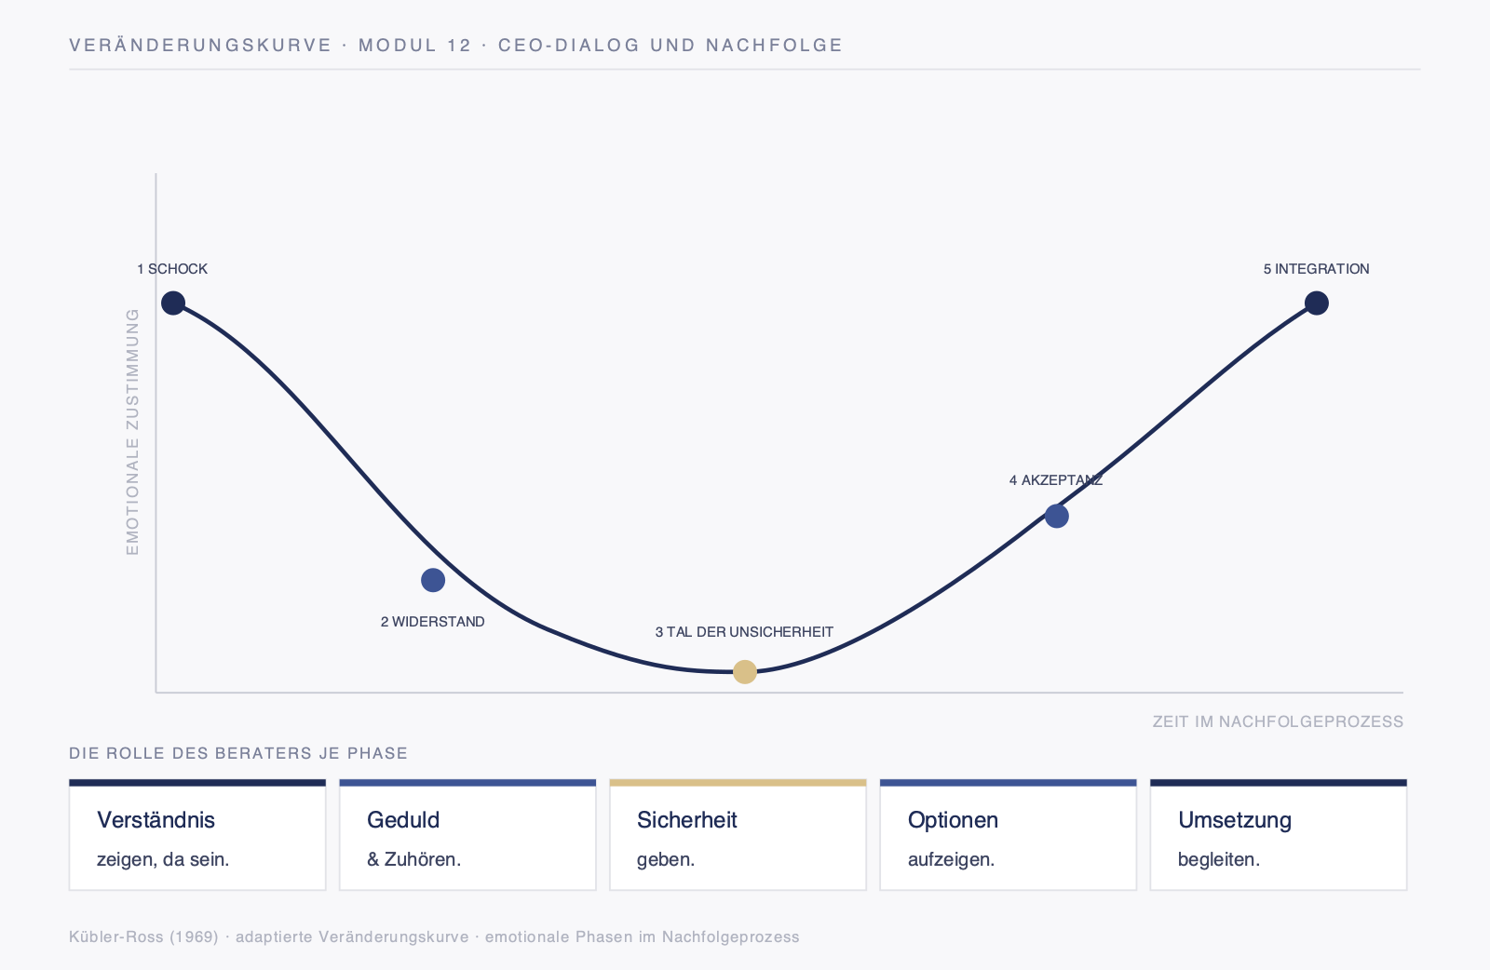
M12 · SCHAUBILD
Veränderungskurve nach Kübler-Ross
Benedikt Zoller Coaching · FKB Campus · M12
Schaubild

Slide 9
M12 · INHALT
Praxisfall: Metallverarbeitung Wagner KG, Stuttgart
UNTERNEHMENSPROFIL
AUSGANGSSITUATION
DIAGNOSTISCHE AUFGABEN FÜR CLAUDIA
▸ Emotionaler Zustand: Ist Karl müde, oder ist das eine echte Nachfolgekrise?
▸ Nachfolgepotenziale: Sind die Kinder wirklich ausgeschlossen, oder ist die Kommunikation schlecht?
▸ Alternativen: Wären MBO (Meister Dieter als Käufer) oder strategischer Verkauf denkbar?
▸ Finanzielle Lage: Ist das Unternehmen stabil genug für eine Nachfolgeplanung?
▸ Zeithorizont: Wie dringend ist das Thema (gesundheitliche Gründe? Burnout?)?
BEISPIEL-GESPRÄCHSVERLAUF (SYSTEMISCHE TECHNIK)
Karl: [Nickt]
Claudia: „Wenn Sie sagen ‚ich weiß nicht, wie ich das übergeben soll' – was ist das Größte daran, das Ihnen Sorge macht?"
Karl: „Dass das Unternehmen in schlechte Hände kommt. Meine Mitarbeiter sind wie meine Familie. Ich kann mir nicht vorstellen, dass jemand Fremdes einfach reinkommt und alles ändert."
Benedikt Zoller Coaching · FKB Campus · M12

Slide 10
M12 · INHALT
Arbeitsblatt: Nachfolge-Erstgespräch strukturieren
VORBEREITUNG (VOR DEM GESPRÄCH)
▸ ☐ Unternehmensdaten zusammentragen (Umsatz, Gewinn, Mitarbeiter, Branche)
▸ ☐ Familie erkunden: Wer sind potenzielle Nachfolger? Alter, Ausbildung, Interesse?
▸ ☐ Frühere FK-Notizen lesen: Hat der Unternehmer schon mal Nachfolge erwähnt?
▸ ☐ Emotional-Register einschätzen: Wirkt er bereit – oder verdrängt er das Thema?
ERÖFFNUNGSPHASE (5 MIN)
▸ ☐ Psychologische Sicherheit signalisieren: „Was Sie mir erzählen, bleibt vertraulich."
▸ ☐ Gleichwertigkeit klarstellen: „Ich bin nicht als Prüfer hier, sondern als Begleiter."
▸ ☐ Agenda transparent machen: „Ich möchte heute verstehen, wie es für Sie um die Nachfolge steht – ohne Druck."
DIAGNOSTISCHE PHASE (20–30 MIN)
Zur Bewusstseinsbildung:
▸ ☐ „Wie lange beschäftigt Sie das Nachfolge-Thema schon?"
Benedikt Zoller Coaching · FKB Campus · M12

